Slide 1







Crear condiciones de éxito en la formación de la comunidad escolar que coadyuven a elevar los indicadores educativos para ofrecer a los niños, niñas y jóvenes coahuilenses una calidez y calidad de vida.
MOCHILA SANA Y SEGURA

Slide 2
Objetivo General:
Generar ambientes escolares donde se potencialice la Igualdad de Género, los Derechos Humanos y la erradicación de la violencia para que la comunidad educativa tenga un desarrollo integral y armónico.

Slide 3
Objetivos Específicos:
Llevar a cabo jornadas informativas, preventivas y de sensibilización dirigidas a alumnos de Educación Básica, Educación Media y Educación Superior para erradicar la violencia.
Fortalecer en el personal directivo, docente, equipos técnicos, de la Secretaría de Educación del Estado de Coahuila, el desarrollo de competencias de gestiones legales y pedagógicas a través de la realización de cursos y talleres para la inclusión de las perspectivas de Igualdad de Genero, Derechos Humanos y Erradicación de la Violencia de Género como eje transversal de su práctica docente.
Establecer reuniones interinstitucionales con los diferentes programas de la SEDU y con instancias del gobierno estatal para transversalizar acciones que promuevan la política de igualdad de género, los derechos humanos y la prevención y erradicación de la violencia.

Slide 4
DEPENDENCIA | OBJETIVO | TEMAS
Secretaría de las Mujeres | Promover una cultura de conocimiento y respeto de los derechos humanos de los niños, las niñas, respecto a los objetivos de la agenda 20 - 30 | Los Derechos de los Niños y las Niñas
 |  | Prevención del Maltrato Infantil y Abuso Sexual
 |  | Prevención de la Violencia Escolar
 |  | Programa: Niñas y niños Promotores de los Derechos Humanos
DIF SALTILLO | Concientizar a las y los adolescentes sobre la prevención del embarazo en la adolescencia, partiendo de una buena comunicación con sus padres y con el entorno que los rodea. Dar a conocer a los padres de familia los derechos humanos a los que tienen derecho sus hijos, así como lo que con lleva para ellos. | Aprender es Tiempo de Actuar
 |  | Convivencia y Conducta Pacífica
 |  | Herramientas de la Comunicación para la Solución de Conflictos
 |  | El Derecho de los Niños, Niñas y Adolecentes
 |  | Prevención de las Adicciones
 |  | Círculos de Paz
 |  | La no Discriminación y los Derechos Humanos
 |  | Resolución de Conflictos
 |  | Suicidio
 |  | Abuso Sexual Infantil
 |  | Cutting
 |  | Violencia Familiar
 |  | Ansiedad
 |  | Depresión
 |  | Riesgos en la Adolescencia
 |  | Duelo
 |  | Sexualidad en Personas con Discapacidad
CDHEC | Proteger, difundir, promover y formar respecto a los derechos humanos, previstos en los ordenamientos jurídicos mexicanos y en los tratados internacionales de los que México sea parte, de todas las niñas, niños y adolescentes en el estado de Coahuila. | Prevención del Maltrato Infantil y Abuso Sexual
 |  | Prevención de la Violencia Escolar
 |  | Los Derechos de los Niños y las Niñas
DIF Coahuila | Impulsar actividades de prevención de riesgos psicosociales que fortalezcan el desarrollo de habilidades de niñas, niños y sus familias. | Joven con Sentido, Buen Trato (Las 12 habilidades del buen trato y relaciones bientratantes en la amistad y el noviazgo)
 |  | Atención y Desaliento del Trabajo Infantil, ADETI
 |  | Ponte Buzo, es Abuso
PRONNIF | Hacer conciencia de los riesgos que pueden tener los NNA cuando hay una vulneración y que no deben quedarse callados al momento de tenerla. Así mismo dse dan a conocer los tipos de vulneración en qué pueden estar expuestos los NNA Y cuando es para padres de familia es dar a conocer el riesgo en que el hijo o hija puede tener en un momento en que lo dejan solo en sus casas | Vulneración de los Derechos de los Niños
Contacto: Rosa Elida Macías Balderas
Tel.: 844 2788420

Slide 5
DEPENDENCIA | OBJETIVO | TEMAS
Fiscalía Especializada en Delitos de Corrupción | Fomentar la justicia, el respeto, la integridad pública , entre otros valores cívicos que permitan que los niños, niñas, adolescentes, jóvenes, ciudadanos y servidores públicos, promuevan las buenas prácticas sociales y se alejen del delito y colaboren en la prevención de la corrupción. | Rally Anticorrupción
Dirección de la Unidad de Control y Gestión de la Fiscalía General del Estado | La prevención de riesgos escolares y la cultura de la denuncia | Crianza Positiva
 |  | Prevención de la Violencia Sexual Infantil
Comisaría de Seguridad y Protección Ciudadana de Saltillo a Través de la Dirección de Proximidad Social y Preventiva | El objetivo es que los niños, niñas y adolescentes puedan fortalecer los lazos protectores que la policía ofrece a través de platicas y actividades en las escuelas con temas de prevención. | Prevención del acoso escolar
Contacto: Palmira Maribel Agüero Limón
Tel.: 844 1063868

Slide 6
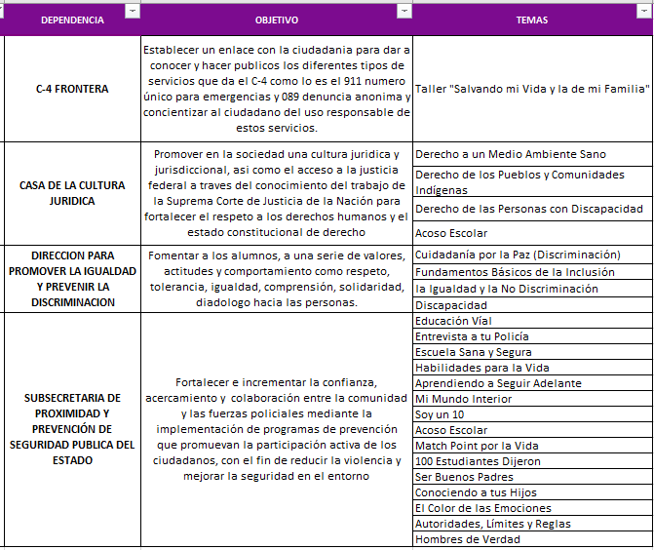
Contacto: Arq. Raúl Ontiveros López
Tel.: 844 2833621

Slide 7




Dra. Blanca Margarita Villarreal Soto
Tel. (844) 4118931, 4118800
Ext. 3140
C.P. María José de León Venegas
Tel. (844) 4118931
Ext. 3552
https://educacion.seducoahuila.gob.mx/index.php/direccion-de-procesos-para-la-calidad-educativa/
https://educacion.seducoahuila.gob.mx/index.php/innovacion/igualdad-de-genero-y-derechos-humanos/

